Slide 1
Заседание республиканского методического совета по развитию социального обслуживания
«Обеспечение преемственности услуг сопровождаемого проживания выпускникам домов-интернатов территориальными центрами социального обслуживания населения»

Slide 2
Председатель комитета по труду, занятости и социальной защите Гродненского облисполкома Зимновода Анатолий Казимирович

Slide 3
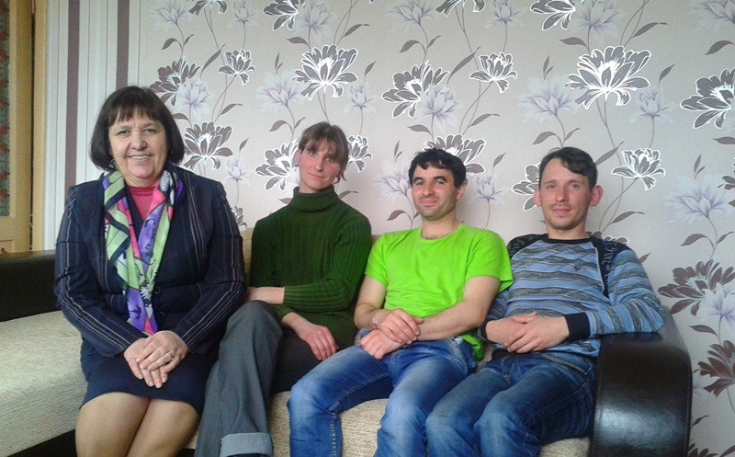
ГУСО «ЛИДСКИЙ ПСИХОНЕВРОЛОГИЧЕСКИЙ ДОМ-ИНТЕРНАТ ДЛЯ ПРЕСТАРЕЛЫХ И ИНВАЛИДОВ» Шаги по изменению качества жизни

Slide 4
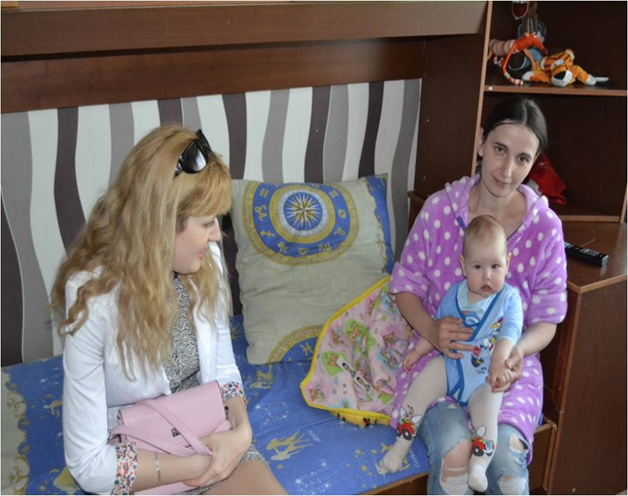
Ольга Чунеева (Порманчук)

Slide 5
Денис Зайцев

Slide 6
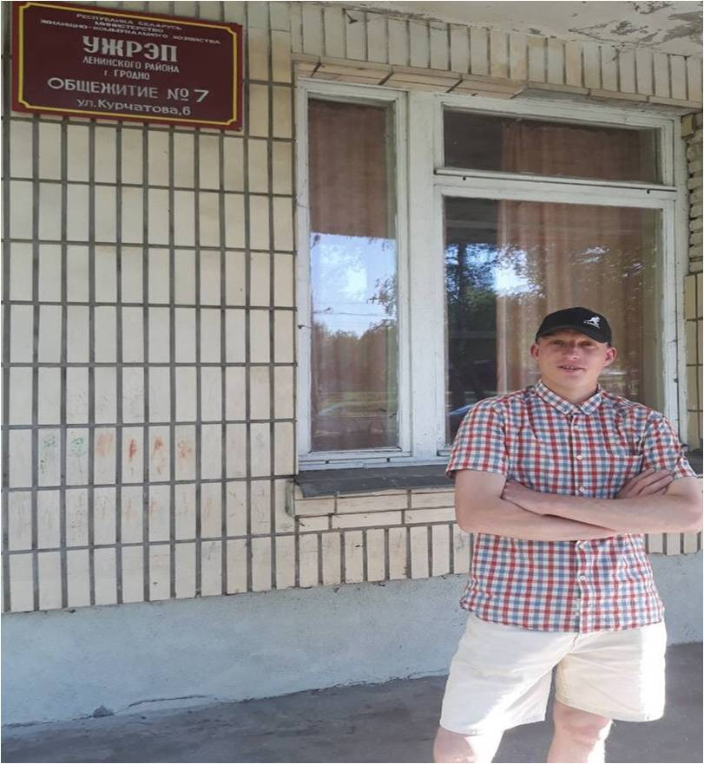
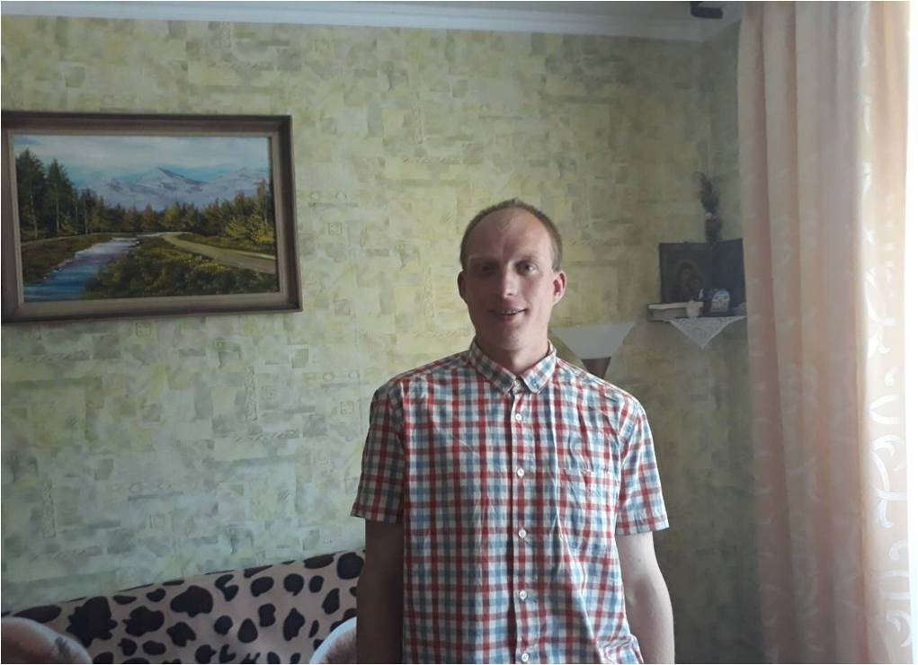
Виктор Габриолович

Slide 9
Тематика дипломных проектов (работ) и
руководители дипломных проектов (работ)
Кафедра педагогики и социальной работы в 2017/2018 уч.г.
Ф.И.О. автора дипломного проекта (дипломной работы) | Тема дипломного проекта (дипломной работы) | Ф.И.О. руководителя дипломного проекта (дипломной работы), занимаемая должность
ВОРОНЧИХИНА АЛЕКСАНДРА АЛЕКСАНДРОВНА | Социально-педагогическое сопровождение инвалидов детства в ГУ "Центр социального обслуживания населения Ленинского района г. Гродно" | ДОРОШКО Ольга Михайловна; Доцент
ДРАГУН ЮЛИЯ БОРИСОВНА | Работа с многодетными семьями социально-опасного положения в социально-педагогическом центре г. Гродно | КАПАЛЫГИНА Ирина Ивановна; Доцент
АНДРУКОНИС АНЖЕЛИКА МЕЧИСЛАВОВНА | Особенности личностного развития воспитывающихся в условиях детских социальных приютов подростков (на примере ГУО "Лидский районный социально-педагогический центр" (социальный приют)) | СОЛОВЬЁВА Анна Викторовна; Старший преподаватель
ЛУНЯ МАКСИМ МИХАЙЛОВИЧ | Практико-ориентированная деятельность по социальному обслуживанию пожилых людей в сельской местности (на примере работы Центра социального обслуживания населения Дятловского района) | КАПАЛЫГИНА Ирина Ивановна; Доцент
БЕРГЕЛЬ ЕЛЕНА АЛЕКСАНДРОВНА | Профессионально-значимые качества как основа имиджа социального работника (на примере ГУ "Центр социального обслуживания населения Октябрьского района г. Гродно") | ДОРОШКО Ольга Михайловна; Доцент
ЗАДОРОЖНЫЙ ПАВЕЛ РУСЛАНОВИЧ | Организация социальной работы с пожилыми людьми на дому в ГУ "Лидский районный территориальный центр социального обслуживания населения" | ДОРОШКО Ольга Михайловна; Доцент
КРЕНДЕЛЕВА ОЛЬГА ЮРЬЕВНА | Социально-педагогические условия социализации молодых инвалидов (на примере ГУ "Территориальный центр социального обслуживания населения Волковысского района") | ТАРАН Регина Ивановна; Доцент
ОЖИГАР ЕКАТЕРИНА ЕВГЕНЬЕВНА | Формы социальной работы коллектива отделения социальной адаптации и реабилитации ГУ "Территориальный центр социального обслуживания населения Волковысского района" с женщинами-жертвами насилия | ТАРАН Регина Ивановна; Доцент
МАРЦИНКЕВИЧ ЕКАТЕРИНА НИКОЛАЕВНА | Особенности профессиональной идентичности социального работника (на примере ГУ "Петриковский территориальный центр социального обслуживания населения") | БЕЛОКОЗ Елена Иосифовна; Доцент
БУСЛОВИЧ ЕВГЕНИЙ ОЛЕГОВИЧ | Деятельность учреждения социального обслуживания населения с молодыми инвалидами по оптимизации их жизнедеятельности (на примере отделения дневного пребывания инвалидов ГУ "Территориальный центр социального обслуживания населения Волковысского района") | СОЛДАТОВА Ольга Васильевна; Старший преподаватель

Slide 10
Тематика дипломных проектов (работ) и
руководители дипломных проектов (работ)
Кафедра педагогики и социальной работы в 2017/2018 уч.г.
Ф.И.О. автора дипломного проекта (дипломной работы) | Тема дипломного проекта (дипломной работы) | Ф.И.О. руководителя дипломного проекта (дипломной работы), занимаемая должность
КАЛИНЕВИЧ АНТОН ВЛАДИМИРОВИЧ | Досуговая деятельность в учреждениях интернатного типа как средство оптимизации жизнедеятельности пожилых людей в ГУ "Куриловичский дом-интернат для престарелых и инвалидов" | СОЛДАТОВА Ольга Васильевна; Старший преподаватель
ГУЗАРЕВИЧ ОЛЬГА НИКОЛАЕВНА | Этическая защита как средство реализации принципов этикета специалистов по социальной работе (на примере ГУ "Центр социального обслуживания населения Октябрьского района г. Гродно") | ТАРАН Регина Ивановна; Доцент
МАРЦУЛЕВИЧ МАРИНА ВАСИЛЬЕВНА | Профилактика эмоционального выгорания и психической напряженности в деятельности специалиста по социальной работе (на примере ГУ "Центр социального обслуживания населения Октябрьского района г. Гродно") | ТАРАН Регина Ивановна; Доцент
ИЛЬИНА-СОРОКА МАРТА АНДРЕЕВНА | Система работы по социально-психологической реабилитации молодых инвалидов с особенностями эмоциональной сферы в ГУ "Центр социального обслуживания населения Мостовского района" | СОЛОВЬЁВА Анна Викторовна; Старший преподаватель
КАЗНИКОВА АНАСТАСИЯ ВИТОЛЬДОВНА | Самооценка детей младшего школьного возраста из многодетных семей и её учет в работе социальных служб | СОЛОВЬЁВА Анна Викторовна; Старший преподаватель
ЕЛИСЕЕВА ОЛЬГА ВЛАДИМИРОВНА | Характеристика форм оказания социальной помощи на дому пожилым гражданам ГУ "Территориальный центр социального обслуживания населения Волковысского района" | ДОРОШКО Ольга Михайловна; Доцент
ФОМИНЫХ НАДЕЖДА СТАНИСЛАВОВНА | Совершенствование социальной работы с многодетными семьями на основе деятельности семейного клуба | ДОРОШКО Ольга Михайловна; Доцент
КОЗЕЛ АЛЕСЯ ВЛАДИМИРОВНА | Социальная помощь пожилым людям с ограниченными возможностями здоровья в преодолении проблемы одиночества (на примере ГУ "Центр социального обслуживания населения Ленинского района г. Гродно") | ЭКСТЕРОВИЧ Анна Иронеушевна; Старший преподаватель
МАНЯК ЮЛИЯ ИГОРЕВНА | Социальная работа по предупреждению тревожности у людей пожилого возраста при выходе на пенсию | КИСЕЛЬ Наталья Павловна; Старший преподаватель
ШВАКЕЛЬ ОЛЬГА ВИКТОРОВНА | Социальная реабилитация молодых инвалидов в ГУ "Лидский районный территориальный центр социального обслуживания населения" | ТАРАН Регина Ивановна; Доцент
КАСТУСИК ОЛЬГА ИВАНОВНА | Старение населения как медико-социальная проблема в аспекте организации помощи пожилым людям (на примере ГУ "Территориальный центр социального обслуживания населения Заводского района г. Минска") | ТАРАНТЕЙ Виктор Петрович; Заведующий кафедрой

Slide 11
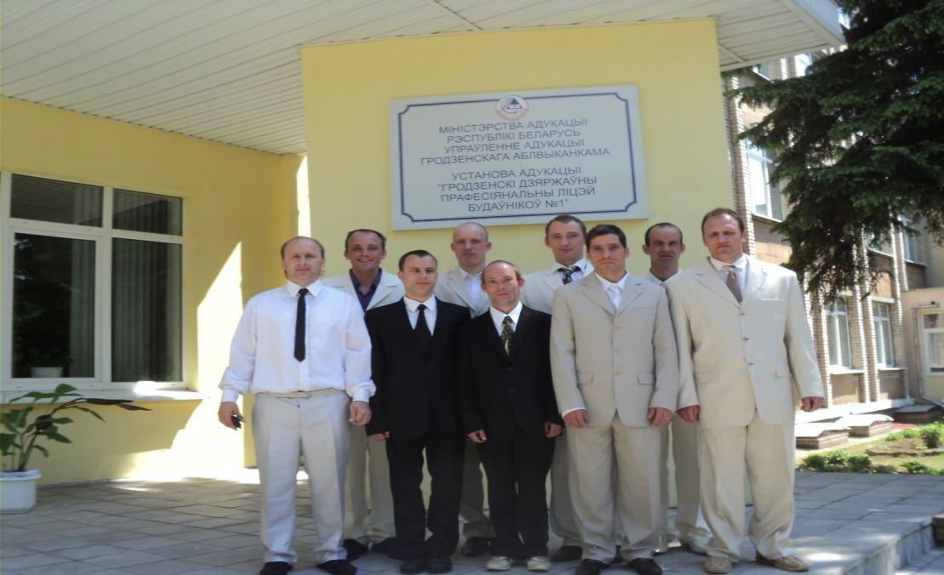
ПОЛУЧЕНИЕ СПЕЦИАЛЬНОСТИ «ШТУКАТУР-МАЛЯР» 3-4 РАЗРЯДА ПРОЖИВАЮЩИМИ ГУСО «МУРОВАНСКИЙ ПСИХОНЕВРОЛОГИЧЕСКИЙ ДОМ-ИНТЕРНАТ ДЛЯ ПРЕСТАРЕЛЫХ И ИНВАЛИДОВ»

Slide 12
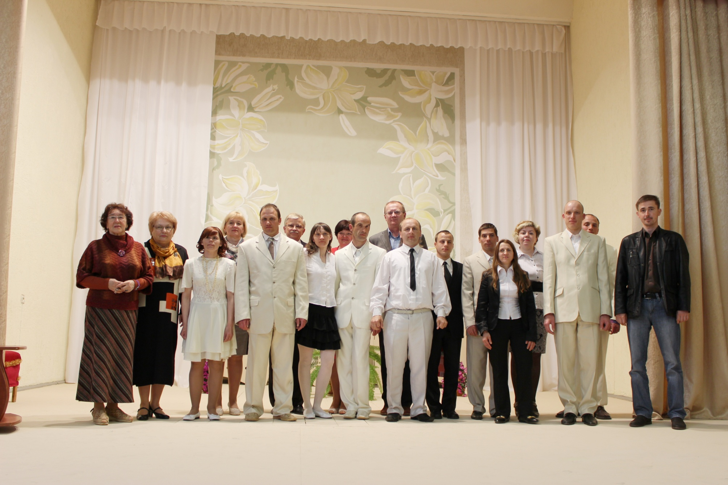

Slide 13
Спасибо за внимание

